Slide 1
Deliverable 2 Studio Dell’ Accuratezza Nella Predizione
Gabriele Quatrana 0306403

Slide 2
Sommario
Introduzione
Progettazione
Risultati
Bookkeeper
Tajo
Conclusioni
Riferimenti

Slide 3
Introduzione
L’obiettivo di questo deliverable è quello di eseguire uno studio finalizzato a misurare l’effetto di tecniche di sampling, classificazioni sensibili al costo e feature selection sull’accuratezza di modelli predittivi per la localizzazione di bug nel codice di applicazioni open-source.
In particolare sono stati presi in considerazione:
Due progetti: Bookkeeper e Tajo.
Walk forward come tecnica di validazione.
No selection / Best first come feature selection.
No sampling / Oversampling / Undersampling / SMOTE come balancing.
No cost sensitive / Sensitive Threshold / Sensitive Learning (CFN = 10 * CFP) come cost sensitive.
RandomForest / NaiveBayes / Ibk come classificatori.

Slide 4
Progettazione
Per valutare l’accuratezza dei vari classificatori è stato sviluppato un software apposito in linguaggio Java.
Il programma si occupa di:
Clonare il progetto da un repository Git.
Estrarre le release del progetto da Jira.
Estrarre i commit dal repository.
Estrarre da Jira i Ticket di tipo Bug Fix e selezionare solo quelli che hanno almeno un commit associato su Git.
Calcolare le AV per ogni Ticket (attraverso le informazioni di Jira oppure Proportion).
Rimuovere l’ultima metà delle release per avere un dataset meno rumoroso.
Estrarre le classi Java presenti in ogni release del progetto.
Calcolare per ogni classe le metriche considerate e la bugginess.
Generare il dataset scrivendo le informazioni ottenute su un file CSV.
Convertire il dataset in formato ARFF.
Valutare l’accuratezza dei vari classificatori attraverso il dataset generato utilizzando Weka.
Salvare i risultati ottenuti su un file CSV.

Slide 5
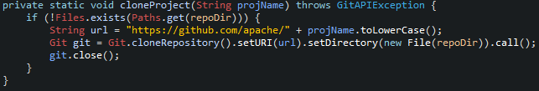
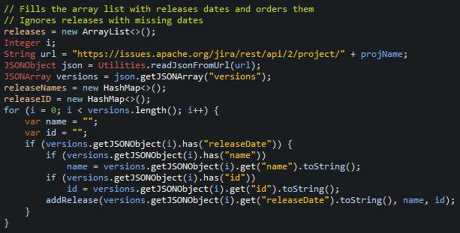
Progettazione – Git & Jira
Per l’interazione con il progetto Git è stata utilizzata la libreria Jgit:
Il programma clona la repository tramite il comando clone():
Per ottenere la lista delle release del progetto viene interrogato Jira attraverso le Rest API:
Vengono scartate le release senza data di pubblicazione.
Viene istanziato un oggetto Release per ogni release valida trovata.

Slide 6
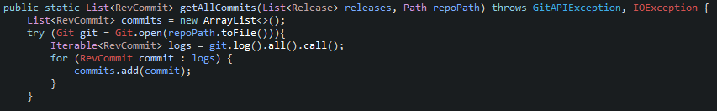
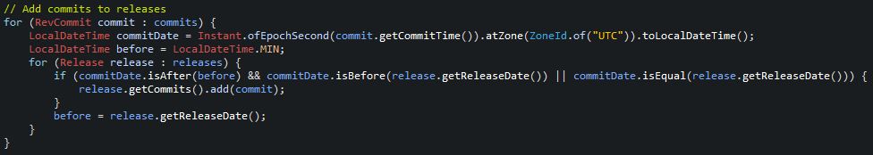
Progettazione – Commit
Attraverso il comando log() vengono estratti tutti commit dalla repository:
In seguito vengono assegnati alle varie release in base alla loro data:

Slide 7
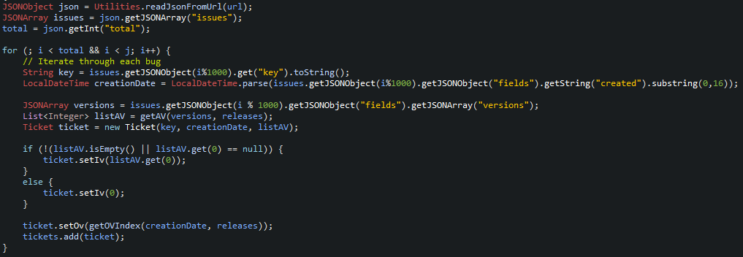
Progettazione – Ticket Jira
Sempre attraverso le Rest API, vengono estratti tutti i ticket Jira di tipo «Bug Fixed»:
Per ognuno dei ticket ottenuti, viene istanziato un nuovo oggetto Ticket, che mantiene l’ID e la data di creazione del ticket:
IV: calcolata come la più vecchia delle affected version.
OV: ottenuta dal campo «created» dell’array JSON.

Slide 8
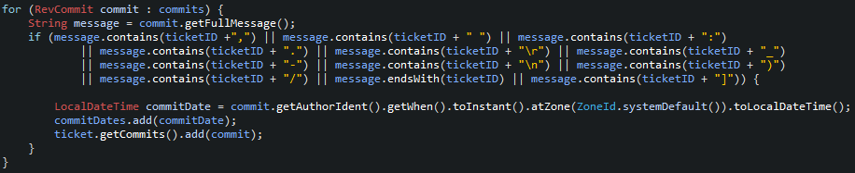

Progettazione – Jira & Git
Dopo aver ottenuto le release, i ticket e i commit, le informazioni ricavate da Jira e da Git vengono mappate tra loro.
Vengono mantenuti soltanto i ticket che hanno almeno un commit di fix associato:
Viene verificato se l’ID del ticket è contenuto nel messaggio di almeno un commit.
Viene calcolata la FV di ogni ticket in base alla data di risoluzione ottenuta dai commit associati al ticket stesso:

Slide 9
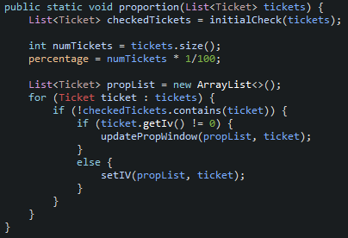

Progettazione – Proportion
Per alcuni ticket non è presente una IV, di conseguenza non è possibile calcolare la lista delle AV.
Attraverso il Proportion è possibile stimare la Injected Version di un ticket:
Per ogni ticket viene calcolata la IV attraverso la seguente formula:
$IV=FV −\left(FV −OV\right)∗P$
È stato utilizzato un approccio «Moving Window» per il Proportion, che consiste nel calcolare P in base all’ultimo 1% di ticket:

Slide 10
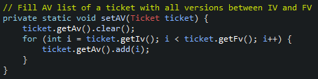
Progettazione – Affected Versions
Una volta calcolata l’IV e la FV, è possibile determinare le AV di un bug:
In questa fase vengono scartati i ticket che contengono informazioni incorrette relativamente a IV, OV e FV:
IV > OV o IV > FV: informazione errata in quanto il bug sarebbe stato introdotto dopo essere stato scoperto/corretto.
IV = FV: non esistono AV per il ticket poiché il bug è stato introdotto e risolto nella stessa versione.
I ticket rimasti a seguito di tale processo, sono quelli in cui:
IV < OV ≤ FV: è possibile determinare facilmente la lista delle Affected Version del ticket.
Le Affected Versions sono quelle comprese tra Injected Version inclusa e Fixed Version esclusa:

Slide 11
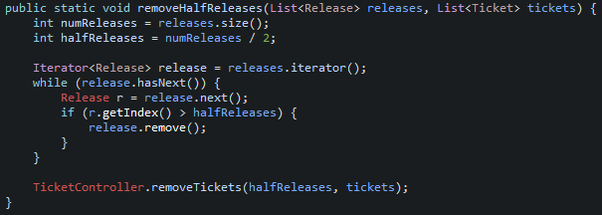
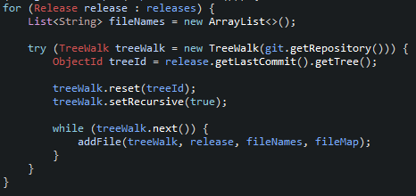
Progettazione – Classi Java
A questo punto, viene rimossa l’ultima metà di release per ottenere un dataset meno rumoroso:
Per ogni release presente nel progetto vengono estratte le relative classi Java:
Ogni release mantiene l’ultimo commit eseguito per essa.
Tramite Jgit è possibile ottenere i file presenti nella repository al momento del commit considerato.
Per ogni classe Java individuata, viene istanziato un oggetto JavaFile, che contiene i dati e le metriche della classe stessa.

Slide 12
Progettazione – Metriche
Il programma procede con il calcolo delle metriche associate alle classi individuate attraverso l’analisi dei commit ottenuti in precedenza.
Sono state prese in considerazione le seguenti metriche:
loc: numero di linee di codice.
locTouched: numero di linee di codice modificate.
locAdded: numero di linee di codice aggiunte.
maxLocAdded: numero massimo di linee di codice aggiunte tra le revisioni della release.
avgLocAdded: numero medio di linee di codice aggiunte tra le revisioni della release.
chgSetSize: numero di file "committed" insieme alla classe.
maxChgSetSize: numero massimo di file "committed" insieme alla classe tra le revisioni della release.
avgChgSetSize: numero medio di file "committed" insieme alla classe tra le revisioni della release.
churn: numero di linee di codice "added – removed".
maxChurn: numero massimo di "added – removed" tra le revisioni della release.
avgChurn: numero medio di "added – removed" tra le revisioni della release.
numRevisions: numero di revisioni della classe nella release corrente.
numFix: numero di bug risolti nella classe nella release corrente.
numAuth: numero di autori che hanno apportato modifiche alla classe nella release corrente.
age: età della classe in settimane a partire dalla data di creazione nella release corrente.

Slide 13
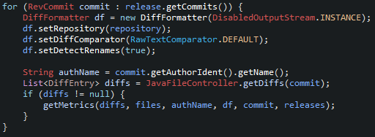
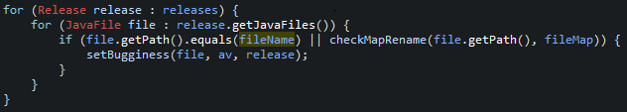
Progettazione – Bugginess
Attraverso la classe DiffFormatter di Jgit è possibile analizzare le modifiche introdotte ad ogni commit:
Per calcolare la bugginess di una classe bisogna analizzare dei commit specifici:
Attraverso il metodo scan() si ottiene una lista di DiffEntry che rappresentano le differenze tra i commit e i suoi parent.
Analizzandoli è possibile calcolare le varie metriche per le classi toccate dal commit.
Se una classe è stata toccata da un commit relativo ad un ticket di tipo «Bug Fixed», vuol dire che la modifica introdotta ha risolto un bug e quindi la classe era precedentemente buggy.
È possibile accedere alle Affected Versions riportate nel ticket a cui fa riferimento il commit ed impostare la classe come buggy in tutte le release considerate.

Slide 14
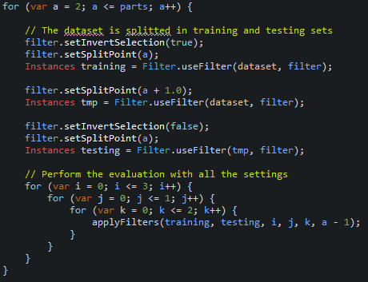
Progettazione – Weka
Una volta calcolate la bugginess e le metriche delle varie classi, viene generato il dataset in formato CSV.
Per valutare l’accuratezza dei vari classificatori sono state utilizzate le API di Weka:
Il dataset viene convertito in formato ARFF.
Le metriche di accuratezza vengono calcolate per ogni classificatore, metodo di feature selection, metodo di balancing e tipologia di cost sensitivity utilizzati:
Viene eseguito un run per ogni combinazione possibile.
Vengono calcolati i valori di recall, precision, AUC e kappa.
Infine, i risultati delle varie esecuzioni vengono salvati all’interno di un file CSV, in modo tale da poter analizzare l’accuratezza dei vari classificatori, anche attraverso dei grafici.

Slide 15
Risultati
I due dataset generati a seguito dell’esecuzione del programma, contengono il seguente numero di classi:
Bookkeeper: 3108 classi / 783 difettose (25.19%)
Tajo: 5884 classi / 3799 difettose (64.56%)
I dataset ottenuti sono risultati entrambi abbastanza sbilanciati:
Il primo verso i negativi.
Il secondo verso i positivi.
Dai risultati ottenuti sono stati generati vari grafici che sono stati analizzati considerando le tipologie di Feature Selection, Balancing e Cost Sensitivity utilizzate.
Infine, è stata discussa l’accuratezza generale dei classificatori in base al dataset utilizzato.

Slide 16
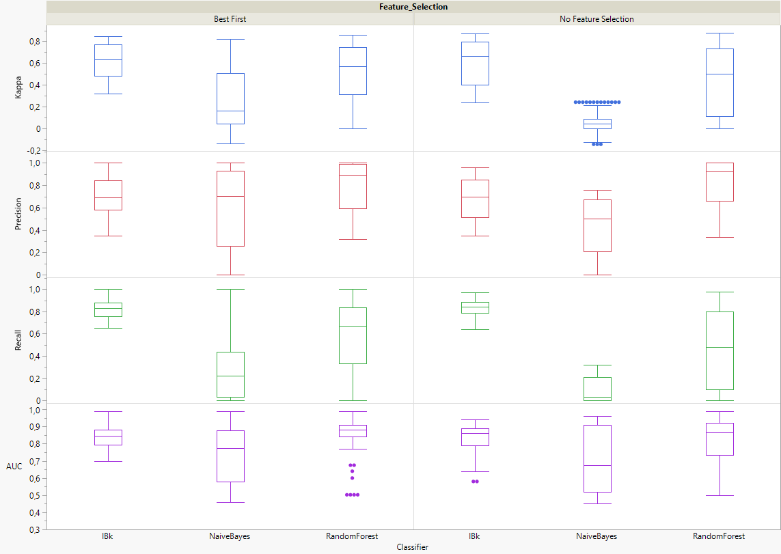
Bookkeeper – Feature Selection
Ibk presenta un’accuratezza molto simile a prescindere dall’utilizzo o meno di Best First:
Best First: kappa 0.62, precision 0.69, recall 0.83, AUC 0.85
No feature selection: kappa 0.61 , precision 0.68, recall 0.84, AUC 0.83
Naive Bayes ha raggiunto un’accuratezza maggiore utilizzando Best First:
Best First: kappa 0.24, precision 0.64, recall 0.29, AUC 0.75
No feature selection: kappa 0.05 , precision 0.40, recall 0.10, AUC 0.70
Random Forest presenta un’accuratezza molto simile a prescindere dall’utilizzo o meno di Best First:
Best First: kappa 0.50, precision 0.78, recall 0.57, AUC 0.85
No feature selection: kappa 0.43 , precision 0.81, recall 0.46, AUC 0.82
Con il dataset generato, è consigliato utilizzare Best First in quanto causa un miglioramento generale dell’accuratezza.

Slide 17
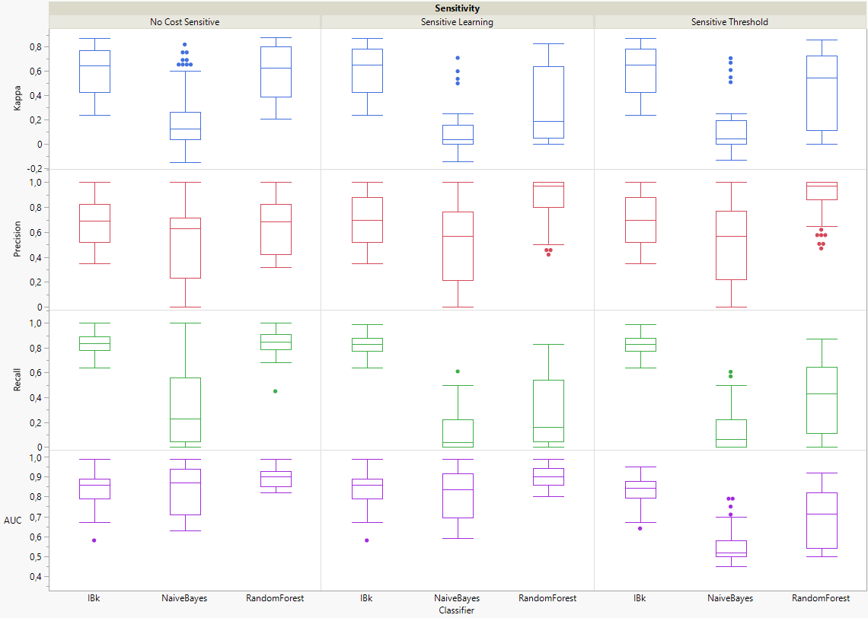
Bookkeeper – Cost Sensitivity
Ibk presenta un’accuratezza molto simile a prescindere dall’utilizzo o meno di Cost Sensitivity:
kappa 0.61, precision 0.67, recall 0.84, AUC 0.84
Attraverso Cost Sensitive aumenta leggermente la precision a 0.70 ma diminuisce la recall a 0.83
Naive Bayes ha raggiunto un’accuratezza maggiore senza utilizzare Cost Sensitivity:
kappa 0.22, precision 0.51, recall 0.32, AUC 0.83
Random Forest presenta un’accuratezza molto instabile in base all’utilizzo o meno di Cost Sensitivity:
Si può notare dal grafico come diminuiscano notevolmente kappa e recall ma aumenta di molto il valore di precision.
Il Cost Sensitivity sembra avere poco impatto sul classificatore Ibk ma un grande impatto su Naive Bayes e Random Forest.

Slide 18
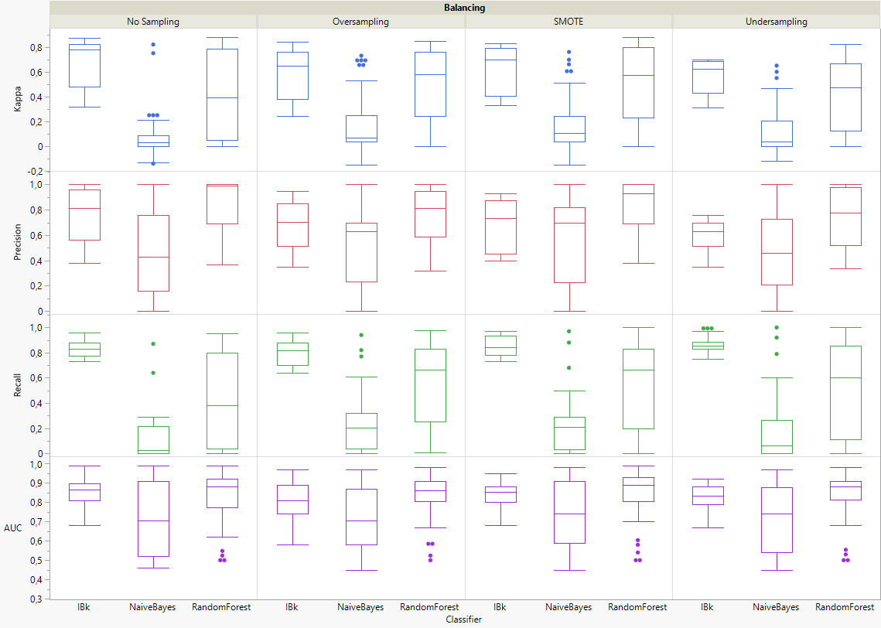
Bookkeeper – Balancing
Ibk presenta un’accuratezza maggiore senza balancing:
kappa 0.68, precision 0.76, recall 0.83, AUC 0.86
Sia SMOTE che Undersampling aumentano la recall: 0.85
Naive Bayes ha raggiunto un’accuratezza maggiore attraverso SMOTE:
kappa 0.19, precision 0.60, recall 0.23, AUC 0.83
Oversampling migliora leggermente la recall: 0.24
Random Forest ha raggiunto un’accuratezza maggiore attraverso SMOTE:
kappa 0.52, precision 0.84, recall 0.55, AUC 0.84
Senza balancing viene migliorata leggermente la precision: 0.86
Per il dataset costruito, Undersampling risulta essere la scelta peggiore, in quanto non migliora nessuna metrica, tranne recall, a prescindere dal classificatore utilizzato.

Slide 19
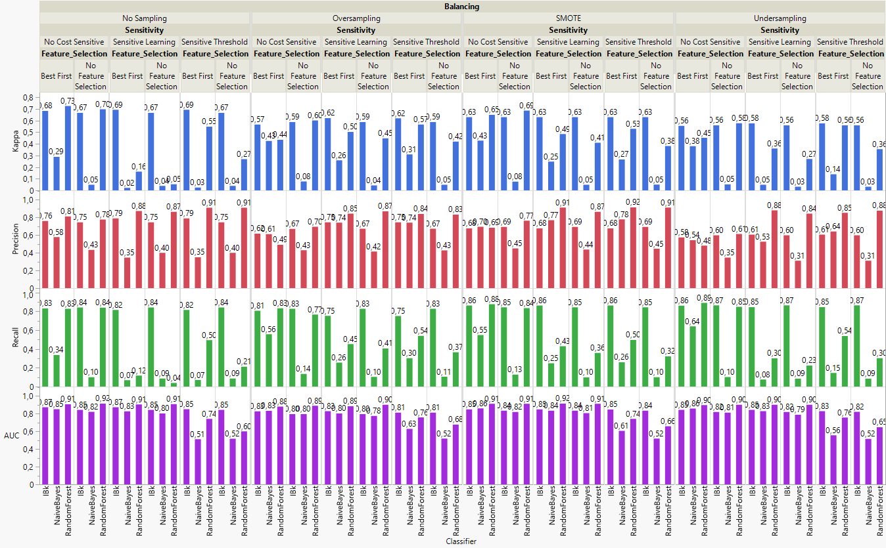
Bookkeeper – Riepilogo
Se l’obiettivo è quello di massimizzare precision, il classificatore migliore è Random Forest utilizzando SMOTE / Sensitive Threshold / Best First:
Precision 0.92
Tuttavia si ha una recall mediocre: 0.50
Se l’obiettivo è quello di massimizzare recall, il classificatore migliore è Random Forest utilizzando Undersampling / No Sensitive / Best First:
Recall 0.89
Si ottengono dei valori discreti per le altre metriche: precision 0.48, kappa 0.45, AUC 0.90
La massima accuratezza media viene raggiunta con il classificatore Random Forest utilizzando No Balancing / No Sensitive / Best First:
kappa 0.73, precision 0.81, recall 0.83, AUC 0.91
A prescindere dalle tecniche utilizzate, Ibk offre sempre dei valori molto elevati di recall:
Min = 0.75
Max = 0.87

Slide 20
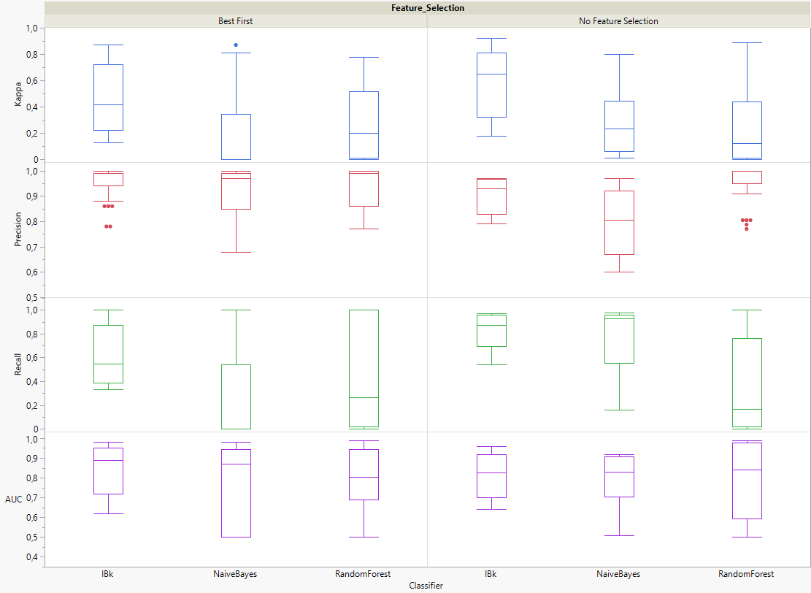
Tajo – Feature Selection
Ibk presenta un’accuratezza maggiore senza feature selection:
Best First: kappa 0.47, precision 0.96, recall 0.61, AUC 0.84
No feature selection: kappa 0.59 , precision 0.90, recall 0.82, AUC 0.81
Naive Bayes presenta due valori di accuratezza completamente diversi in base all’utilizzo o meno di Best First:
Best First: kappa 0.18, precision 0.93, recall 0.27, AUC 0.78
No feature selection: kappa 0.28 , precision 0.80, recall 0.74, AUC 0.79
Random Forest presenta un’accuratezza molto simile a prescindere dall’utilizzo o meno di Best First:
Best First: kappa 0.29, precision 0.93, recall 0.42, AUC 0.79
No feature selection: kappa 0.26 , precision 0.96, recall 0.36, AUC 0.79
Possiamo vedere che l’utilizzo di Best First comporta in generale una diminuzione della precision e un aumento della recall, tranne per il classificatore Random Forest in cui si verifica il contrario.

Slide 21
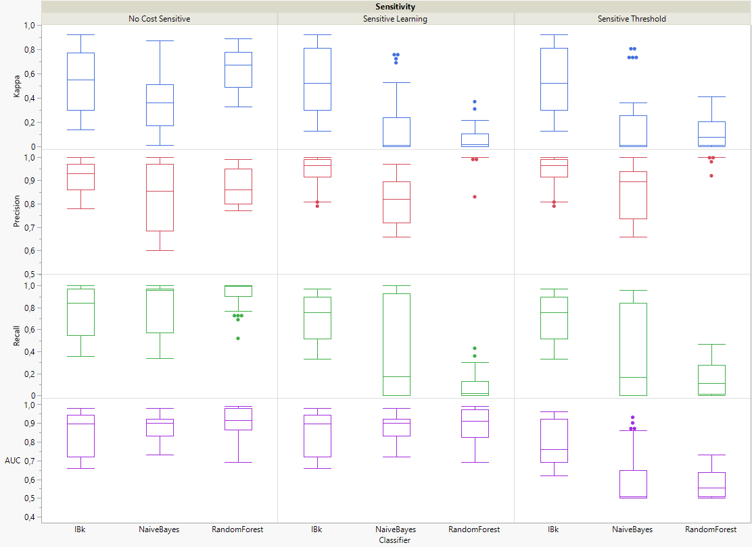
Tajo – Cost Sensitivity
Ibk presenta un’accuratezza molto simile a prescindere dall’utilizzo o meno di Cost Sensitivity:
kappa 0.53, precision 0.91, recall 0.75, AUC 0.84
Attraverso Cost Sensitive aumenta leggermente la precision a 0.84 ma diminuisce la recall a 0.70
Naive Bayes ha raggiunto un’accuratezza maggiore senza utilizzare Cost Sensitivity:
kappa 0.36, precision 0.84, recall 0.80, AUC 0.88
Attraverso Sensitive Threshold migliora leggermente la precision: 0.85
Random Forest presenta un’accuratezza molto instabile in base all’utilizzo o meno di Cost Sensitivity:
Si può notare dal grafico come diminuisca notevolmente kappa e recall ma aumenta di molto il valore di precision.
Il Cost Sensitivity sembra avere poco impatto sul classificatore Ibk ma un grande impatto su Naive Bayes e Random Forest.

Slide 22
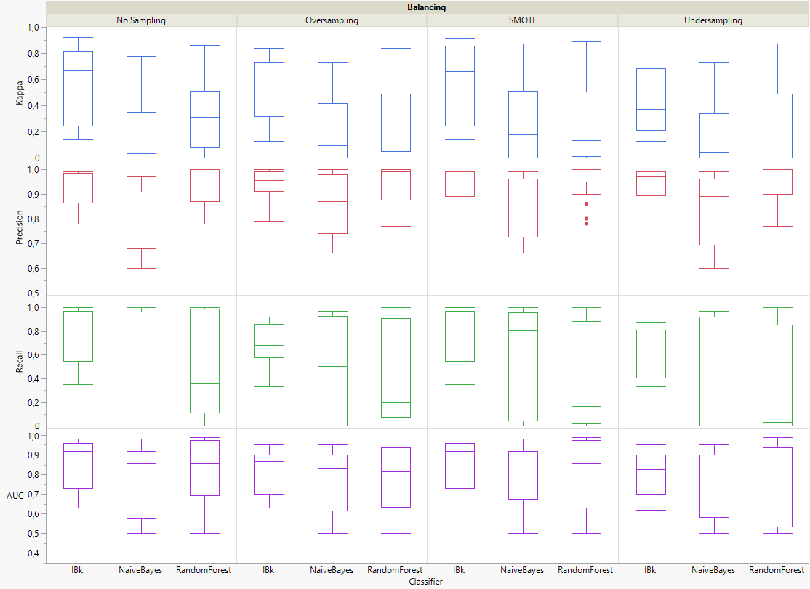
Tajo – Balancing
Ibk presenta un’accuratezza maggiore attraverso SMOTE:
kappa 0.59, precision 0.93, recall 0.78, AUC 0.85
Sia Oversampling che Undersampling migliorano la precision: 0.94
Naive Bayes ha raggiunto un’accuratezza maggiore attraverso SMOTE:
kappa 0.29, precision 0.83, recall 0.59, AUC 0.81
Oversampling migliora la precision: 0.86
Undersampling migliora leggermente la precision: 0.84
Random Forest ha raggiunto un’accuratezza maggiore senza balancing:
kappa 0.33, precision 0.94, recall 0.47, AUC 0.81
Sia Undersampling che SMOTE migliorano la precision: 0.96
Per il dataset costruito, Undersampling risulta essere la scelta peggiore, in quanto non migliora nessuna metrica, tranne precision, a prescindere dal classificatore utilizzato.

Slide 23
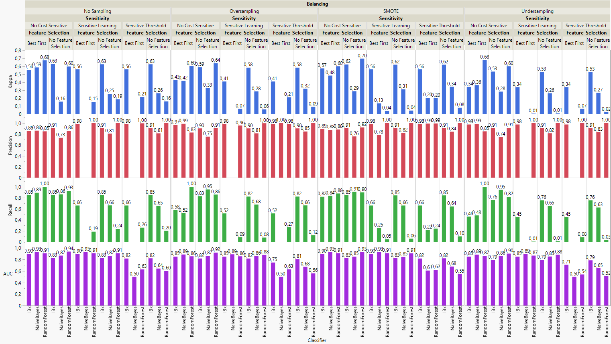
Tajo – Riepilogo
Se l’obiettivo è quello di massimizzare precision, il classificatore migliore è Random Forest:
Min = 0.83
Max = 1.00
Tuttavia, nella maggioranza dei casi, si ha una recall bassa.
Se l’obiettivo è quello di massimizzare recall, il classificatore migliore è Random Forest con No Sensitive:
Min = 0.82
Max = 1.00
Si ottengono dei valori buoni anche per le altre metriche.
La massima accuratezza media viene raggiunta con il classificatore Random Forest utilizzando No Balancing / No Sensitive / Best First:
kappa 0.68, precision 0.85, recall 1.00, AUC 0.91
A prescindere dalle tecniche utilizzate, Ibk offre sempre dei valori buoni di precision e recall:
Min precision = 0.86
Min recall = 0.45

Slide 24
Conclusioni
Per entrambi i dataset sono stati riscontrati valori sempre positivi di kappa, tranne per il classificatore Naive Bayes con il dataset Tajo:
In generale, tutti i classificatori sono più accurati rispetto ad un classificatore random.
Per il primo dataset, Best First tende a migliorare l’accuratezza, per il secondo tende a peggiorarla:
Il dataset Bookkeeper contiene diverse feature con una bassa correlazione con la variabile di interesse.
Il dataset Tajo contiene feature con una buona correlazione con la variabile di interesse.
Utilizzando Undersampling otteniamo risultati diversi per i due dataset:
Per Bookkeeper vengono ridotte le istanze negative, di conseguenza vengono classificati più positivi e meno negativi: aumenta recall ma diminuisce precision.
Per Tajo vengono ridotte le istanze positive, di conseguenza vengono classificati più negativi e meno positivi: aumenta precision ma diminuisce recall.
I classificatori più accurati sono stati Ibk e Random Forest per entrambi i dataset:
Permettono di massimizzare le varie metriche, al contrario di Naive Bayes.
Lo studio eseguito sui due dataset mostra come i risultati ottenuti su Bookkeeper sono migliori rispetto a quelli ottenuti su Tajo:
Le metriche di adeguatezza dipendono dal dataset considerato.

Slide 25
Riferimenti
GitHub: https://github.com/gabrielequatrana/Deliverable2
Travis CI: https://app.travis-ci.com/gabrielequatrana/Deliverable2
SonarCloud: https://sonarcloud.io/dashboard?id=gabrielequatrana_Deliverable2

